Slide 1



TRƯỜNG ĐẠI HỌC TRÀ VINH
TRA VINH UNIVERSITY OF TECHNOLOGY EDUCATION
BỘ MÔN CÔNG NGHỆ THÔNG TIN

Slide 2

TRƯỜNG ĐẠI HỌC TRÀ VINH KHOA CÔNG NGHỆ THÔNG TIN
Báo cáo học phần: ĐỒ ÁN CSN
CHỦ ĐỀ :
VIẾT CHƯƠNG TRÌNH MÁY TÍNH BẰNG JAVA

Slide 3





LÝ DO CHỌN ĐỀ TÀI
01
Giúp em thực hành kĩ năng toán học và hiểu rõ hơn về cách các phép toán thực hiện
02
Xây dựng giao diện người dùng đơn giản dễ sử dụng
03
Áp dụng những kiến thực đã học được vào dự án
MỤC TIÊU CỦA ĐỀ TÀI
Mục tiêu của đồ án là xây dựng một ứng dụng máy tính đa chức năng với các phép toán cơ bản (+, -, *, /), tính căn bậc hai, phần trăm và các chức năng khác.

Slide 4

NỘI DUNG BÁO CÁO
1 Tổng quan lý thuyết
2 Giới thiệu về giao diện
3 Tương tác với người dùng
4 Kết luận và hướng phát triển
5 Demo chương trình

Slide 5



TỔNG QUAN LÝ THUYẾT
Công nghệ sử dụng:
Ngôn ngữ lập trình: JAVA
Công cụ phát triển: Netbeans

Slide 6

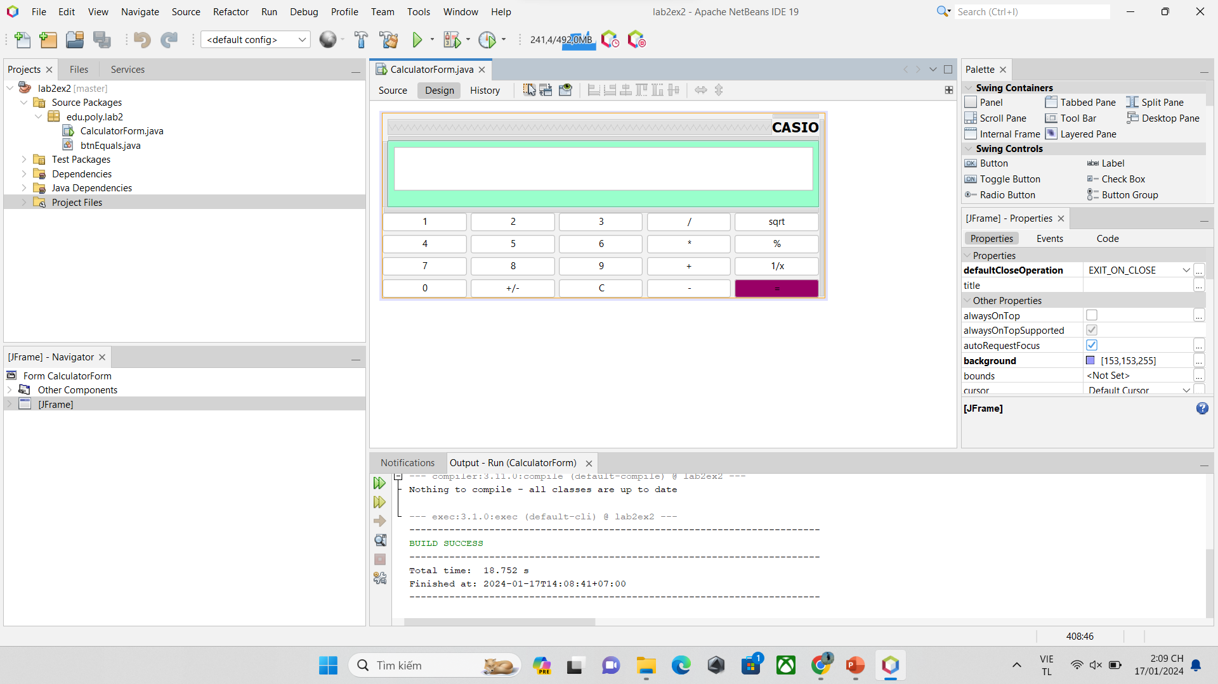
Giao diện Netbeans

Slide 7
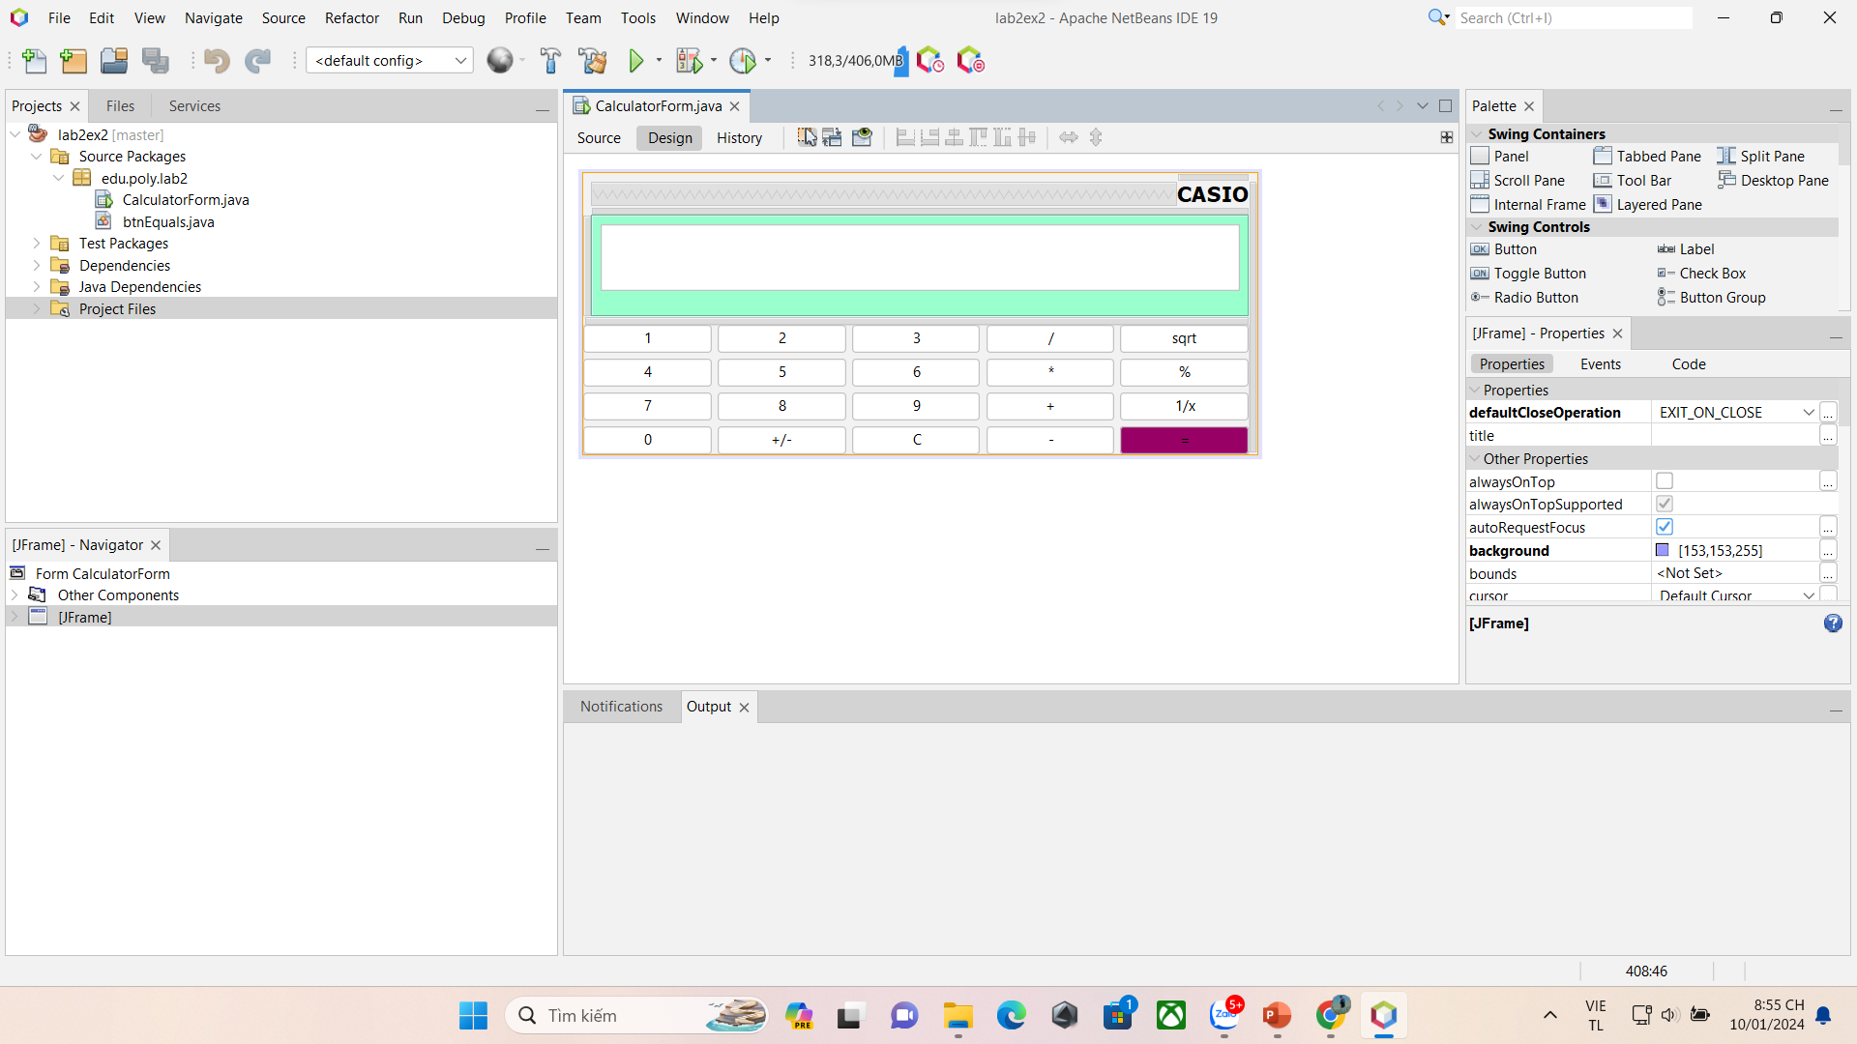
Sau khi thiết kế giao diện bao gồm thêm các nút số từ 0 đến 9 và các phép tính cơ bản,ta được kết quả như hình.
Sau đó tiến hành thực hiện phép tính

Slide 8

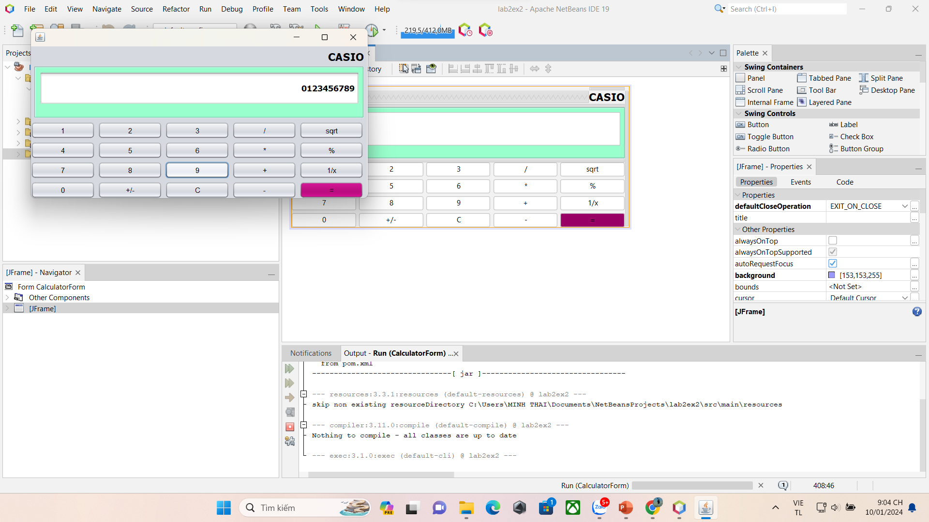




Tương tác với người dùng
Sau khi viết dữ kiện cho các phép tính và phím số,ta bấm chọn Run->Run File để tiến hành chạy thử.
Bây giờ người dùng có thể nhập số bằng cách nhấn các nút số trên giao diện và thực hiện các phép tính .

Slide 9

KẾT LUẬN VÀ HƯỚNG PHÁT TRIỂN
Làm được:
Chưa làm được
- Tạo ra một máy tính thực hiện được các phép toán cơ bản
- Giao diện người dùng dễ sử dụng
- Chưa tích hợp một số tính năng nâng cao như phép toán đặc biệt, lưu trữ lịch sử phép toán - Chưa mở rộng chương trình đến mức có thể tích hợp nhiều loại phép toán và tính năng mới, giúp chương trình trở nên đa dạng và linh hoạt hơn.
HƯỚNG PHÁT TRIỂN
-Trong tương lai sẽ hoàn thiện các tính năng chưa làm được đã nêu ở phía trên và đưa hệ thống gần gũi, dễ sử dụng hơn đối với mọi người

Slide 10



DEMO CHƯƠNG TRÌNH

